Slide 1


MODULE 5
Hoe beheer ik mijn financiën?
www.mosaic4investing.eu

Slide 2
Introductie
01
Inleiding tot financieel management
Module 5 richt zich op effectief financieel beheer. Deze module behandelt essentiële onderwerpen zoals principes voor financieel beheer, budgetteringstechnieken, cashflowbeheer en strategieën voor duidelijk en effectief financieel beheer.
02
Het ontwikkelen van een financiële strategie
03
Budgettering
04
Jaarrekening en cashflowbeheer
05
Zelfreflectie en referenties

Slide 3
Leerresultaten
Kennis:
Inzicht in financiële basisconcepten:
Inzicht in belangrijke termen en concepten in financieel beheer, zoals budgettering, cashflow, inkomsten, uitgaven en financiële overzichten.
Belang van budgetteren:
Ontdek waarom budgetteren belangrijk is voor het managen van een bedrijf en hoe het helpt bij het plannen en beheersen van financiën.
Verwachtingen van beleggers:
Zich bewust zijn van wat beleggers zoeken in financiële rapporten en waarom duidelijke financiële communicatie belangrijk is.

Slide 4
Leerresultaten
Skills:
Budgettering: Een basisbudget maken dat de inkomsten en uitgaven van bedrijven weerspiegelt.
Jaarrekening: Het lezen en begrijpen van financiële overzichten zoals winst- en verliesrekeningen.
Communiceren van financiële informatie: De financiële situatie op een duidelijke en eenvoudige manier uitleggen aan investeerders.

Slide 5
Leerresultaten
Gedrag:
Regelmatige financiële monitoring: Leerlingen zullen de gewoonte ontwikkelen om hun financiën regelmatig te herzien om ervoor te zorgen dat hun bedrijf op schema blijft.
Transparantie met investeerders: Het belang van het consequent verstrekken van duidelijke en eerlijke informatie aan beleggers, het opbouwen van vertrouwen en geloofwaardigheid.
Aanpassingsvermogen in financieel beheer: Openheid voor het aanpassen van budgetten en financiële strategieën als het bedrijf verandert.

Slide 6
Leerresultaten
Houding:
Vertrouwen in het beheren van financiën: Leerlingen zullen meer vertrouwen hebben in het omgaan met hun bedrijfsfinanciën, wetende dat ze over de tools en kennis beschikken om dit effectief te doen.
Proactieve benadering van relaties met investeerders: Een proactieve houding aannemen ten opzichte van het beheren van relaties met investeerders, de waarde van open communicatie begrijpen.
Toewijding om te leren: Leerlingen zullen het belang inzien van continu leren op het gebied van financieel beheer en relaties met investeerders, en zich blijven inzetten om deze vaardigheden in de loop van de tijd te verbeteren.

Slide 7
01
Inleiding tot financieel management

Slide 8

"In het bedrijfsleven gaat financieel beheer niet alleen over cijfers; Het gaat om het nemen van de juiste beslissingen om duurzaamheid en groei te waarborgen."
Warren Buffett

Slide 9

De rol van financieel management in zakelijk succes
Financieel management is de ruggengraat van elk succesvol bedrijf. Het omvat het plannen, organiseren, controleren en bewaken van financiële middelen om bedrijfsdoelen te bereiken.
Door financiën effectief te beheren, kunnen bedrijven weloverwogen beslissingen nemen, risico's vermijden en groeikansen grijpen. Financieel management zorgt ervoor dat het bedrijf winstgevend, stabiel en klaar voor uitbreiding blijft, zelfs in uitdagende economische tijden.

Slide 10
Wat is financieel management?
Simpel gezegd, financieel beheer is hoe u het geld in uw bedrijf controleert en plant. Het helpt u ervoor te zorgen dat uw bedrijf genoeg geld heeft om te draaien en te groeien.
Waarom is dit belangrijk?
Goed financieel beheer helpt u te voorkomen dat u zonder geld komt te zitten
Het helpt u bij het plannen van de toekomst, zoals het kopen van nieuwe apparatuur of het aannemen van personeel
Het maakt het gemakkelijker om leningen of investeringen te krijgen, omdat u kunt laten zien dat u uw financiën goed beheert

Slide 11
Belangrijkste definities die u moet kennen
Belangrijke gebieden waarop we ons in deze module zullen concentreren:
Financiële strategie: Een financiële strategie is een plan voor het beheren van uw geld om uw bedrijfsdoelen te bereiken. Het omvat het nemen van beslissingen over hoe u geld kunt uitgeven, sparen en investeren om uw bedrijf in de loop van de tijd te laten groeien.
Budgettering: Budgetteren is het proces van het plannen van hoeveel geld u gaat verdienen en hoeveel u gaat uitgeven. Het helpt u te beslissen waar uw geld naartoe gaat, zodat u niet opraakt en kunt sparen voor belangrijke dingen.
Cashflow: Cash flow is het verplaatsen van geld in en uit uw bedrijf. Het is belangrijk om ervoor te zorgen dat er meer geld binnenkomt (uit de verkoop) dan uit de markt gaat (om rekeningen te betalen), zodat uw bedrijf gezond blijft.

Slide 12
4 belangrijke elementen van financieel beheer
1. Planning omvat het stellen van financiële doelen en het bepalen hoe deze te bereiken.
2. Budgettering wijst middelen toe om ervoor te zorgen dat deze doelen worden bereikt.
3. Monitoring houdt de financiële prestaties bij ten opzichte van het plan, zodat indien nodig kan worden bijgestuurd.
4. Berichtgeving Biedt inzicht in financiële gezondheid en zorgt voor transparantie en verantwoording.
Berichtgeving
Inzicht in financiële gezondheid, zorgen voor transparantie en verantwoording
Planning
Financiële doelen stellen en bepalen hoe deze te bereiken
Budgettering
Middelen toewijzen om ervoor te zorgen dat de doelen worden bereikt
Monitoring
Prestaties volgen en indien nodig aanpassen

Slide 13

"Voorspellen is de kunst om te zeggen wat er gaat gebeuren en vervolgens uit te leggen waarom dat niet is gebeurd.” Anoniem
Financiële planning bepaalt de routekaart voor het bereiken van uw bedrijfsdoelen, terwijl prognoses helpen bij het voorspellen van toekomstige financiële resultaten op basis van historische gegevens en markttrends. Samen begeleiden ze de besluitvorming, helpen ze bedrijven zich voor te bereiden op onzekerheden en kansen te benutten. Effectieve prognoses stellen bedrijven in staat om te anticiperen op cashflowbehoeften, middelen efficiënt toe te wijzen en groei te plannen.
„Vorhaben für die Zukunft umsetzen" von Marco Verch ist lizenziert gemäß CC BY

Slide 14
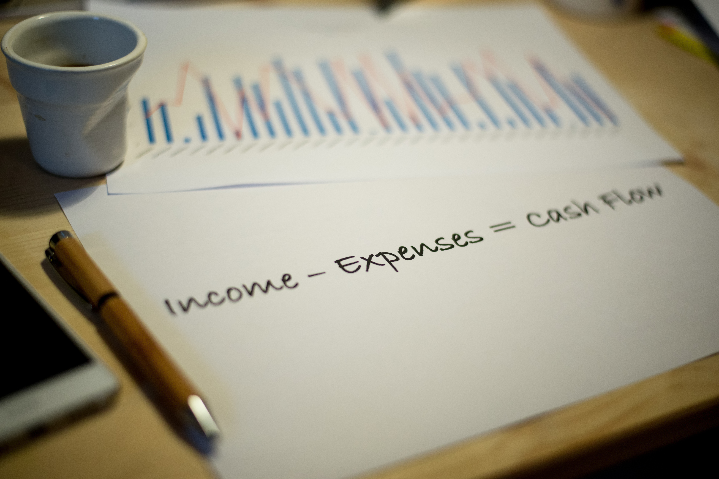
Het belang van cashflowbeheer
Cash flow management is cruciaal om ervoor te zorgen dat uw bedrijf voldoende liquide middelen heeft om aan zijn verplichtingen te voldoen. Een positieve cashflow betekent dat er meer geld binnenkomt dan uitgaat, waardoor u rekeningen kunt betalen, kunt investeren in groei en voorbereid kunt blijven op onverwachte uitgaven. Zonder goed cashflowbeheer kunnen zelfs winstgevende bedrijven in financiële moeilijkheden komen.

Slide 15
Risicobeheer in financiële planning
Het is geen toeval dat onze MOSAIC-cursus training in risico's omvat in veel modules.
"Risico komt voort uit niet weten wat je doet."
Warren Buffett
Effectief financieel beheer omvat het identificeren van potentiële risico's en het ontwikkelen van strategieën om deze te beperken. Veel voorkomende risico's zijn onder meer:
tekorten aan cashflows,
onverwachte uitgaven, en
marktfluctuaties.
Door rekening te houden met deze risico's kunnen bedrijven zichzelf beschermen tegen financiële tegenslagen en zorgen voor stabiliteit en groei op de lange termijn.
„Vorhaben für die Zukunft umsetzen" von Marco Verch ist lizenziert gemäß CC BY

Slide 16
Financiële verslaglegging voor besluitvorming
Financiële rapportagesVerstrek essentiële informatie die bedrijfseigenaren en managers helpt weloverwogen beslissingen te nemen. Deze rapporten bevatten
resultatenrekeningen,
balansen, en
kasstroomoverzichten.
Samen schetsen ze een compleet beeld van de financiële gezondheid van het bedrijf. Nauwkeurige en tijdige financiële rapportage is de sleutel tot het nemen van strategische beslissingen die groei en winstgevendheid stimuleren.
Kasstroom overzicht
Balans
Resultatenrekening

Slide 17
02
Het ontwikkelen van een financiële strategie

Slide 18
Inzicht in uw financiële situatie
Voordat u een financiële strategie ontwikkelt, is het van cruciaal belang om te beoordelen waar uw bedrijf momenteel financieel staat.
Bekijk uw financiële overzichten (resultatenrekening, balans en kasstroomoverzicht) om inzicht te krijgen in uw inkomsten, uitgaven, schulden en activa.
Het identificeren van sterke en zwakke punten in uw huidige financiële positie helpt u bij het creëren van een strategie die uitdagingen aanpakt en kansen benut.
"Weet waar je vandaag staat, zodat je kunt plannen waar je morgen naartoe wilt."
Anoniem
„Vorhaben für die Zukunft umsetzen" von Marco Verch ist lizenziert gemäß CC BY

Slide 19
Wat is een financiële strategie?
Een financiële strategie is een plan voor hoe u geld gaat beheren om uw bedrijfsdoelen te bereiken. Het helpt u te beslissen waar u geld aan uitgeeft, waar u bespaart en hoe u uw bedrijf kunt laten groeien.
Waarom heb je een financiële strategie nodig?
Gids voor uw beslissing: Een financiële strategie helpt u slimme en begeleide financiële beslissingen te nemen.
Bereid je voor op de toekomst: Het helpt je bij het plannen van bedrijfsgroei, zoals uitbreiden naar nieuwe markten of het kopen van nieuwe apparatuur naar nieuwe markten of het kopen van nieuwe apparatuur.
Blijf op koers: Het houdt je gefocust op je doelen, zelfs als er zich uitdagingen voordoen.

Slide 20

Wat is een financiële strategie?
Wat is het verband tussen budgettering en financiële strategie?
Uw budget maakt deel uit van uw financiële strategie. Het toont uw inkomsten en uitgaven en helpt u zich aan uw plan te houden.
Een goede strategie omvat uw budget en plannen voor groei, investeringen en het omgaan met risico's.

Slide 21
Wat is een financiële strategie?
Bedrijfsdoelen - Definieer duidelijke doelstellingen voor uw bedrijf, zoals het verhogen van de omzet of het uitbreiden naar nieuwe markten
Financiële strategie - Ontwikkel een uitgebreid plan voor het beheren van uw geld, inclusief sparen, beleggen en het beheren van risico's om uw bedrijfsdoelen te bereiken
Budgettering - Maak een gedetailleerd budget dat inkomsten en uitgaven toewijst in overeenstemming met uw financiële strategie.
Monitoring en bijsturing - Evalueer en pas uw budget en strategie regelmatig aan om ervoor te zorgen dat u op schema blijft
Implementatie - Zet uw budget en financiële strategie om in actie en leid uw dagelijkse financiële beslissingen en langetermijninvesteringen.

Slide 22

„Het stellen van doelen is de eerste stap om het onzichtbare om te zetten in het zichtbare “
Tony Robins

Slide 23
Financiële doelen stellen
Financiële doelen geven richting en motivatie voor uw bedrijf.
Doelen moeten Specifiek, Meetbaar, Acceptabel, Relevant en Tijdgebonden (SMART) zijn.
Of het nu uw doel is om de omzet te verhogen, kosten te verlagen of te sparen voor een toekomstige investering, duidelijke doelen vormen de basis van een succesvolle financiële strategie.
Wees specifiek
Definieer duidelijk wat je wilt bereiken, zoals het verhogen van de omzet met 20% of het verlagen van de kosten met € 10.000
Maak ze meetbaar
Zorg ervoor dat u uw voortgang kunt volgen, zoals het instellen van een doelbedrag of een percentage
Stel een tijdsbestek in
Beslis wanneer u uw doelen wilt bereiken, bijvoorbeeld over zes maanden of tegen het einde van het jaar
Stem af op uw budget
Zorg ervoor dat uw financiële doelen passen binnen uw budget en financiële strategie
1
2
4
3

Slide 24
Prioriteit geven aan uw financiële doelen
Niet alle financiële doelen kunnen in één keer worden bereikt. Het is essentieel om prioriteiten te stellen op basis van urgentie en impact.
Kortetermijndoelen kunnen gericht zijn op onmiddellijke behoeften, zoals het beheren van de cashflow, terwijl langetermijndoelen kunnen bestaan uit sparen voor uitbreiding of het verminderen van schulden.
Stem uw prioriteiten af op uw algemene bedrijfsstrategie om ervoor te zorgen dat middelen effectief worden toegewezen.
"De sleutel is niet om prioriteit te geven aan wat er op je schema staat, maar om je prioriteiten te plannen."
Stephen Covey
„Vorhaben für die Zukunft umsetzen" von Marco Verch ist lizenziert gemäß CC BY

Slide 25

Bruikbare strategieën ontwikkelen
"Strategie zonder tactiek is de langzaamste weg naar de overwinning. Tactiek zonder strategie is het lawaai voor de nederlaag.“ Sun Tzu
Zodra doelen zijn gesteld, moet u bruikbare strategieën ontwikkelen om ze te bereiken.
Dit kan inhouden dat u kosten moet besparen, de verkoop moet verhogen of extra financiering moet zoeken.
Elke strategie moet een duidelijk actieplan, verantwoordelijke partijen en een tijdlijn hebben.
Herzie en pas uw strategieën regelmatig aan om op koers te blijven naarmate uw zakelijke en externe omstandigheden evolueren.
„Vorhaben für die Zukunft umsetzen" von Marco Verch ist lizenziert gemäß CC BY

Slide 26
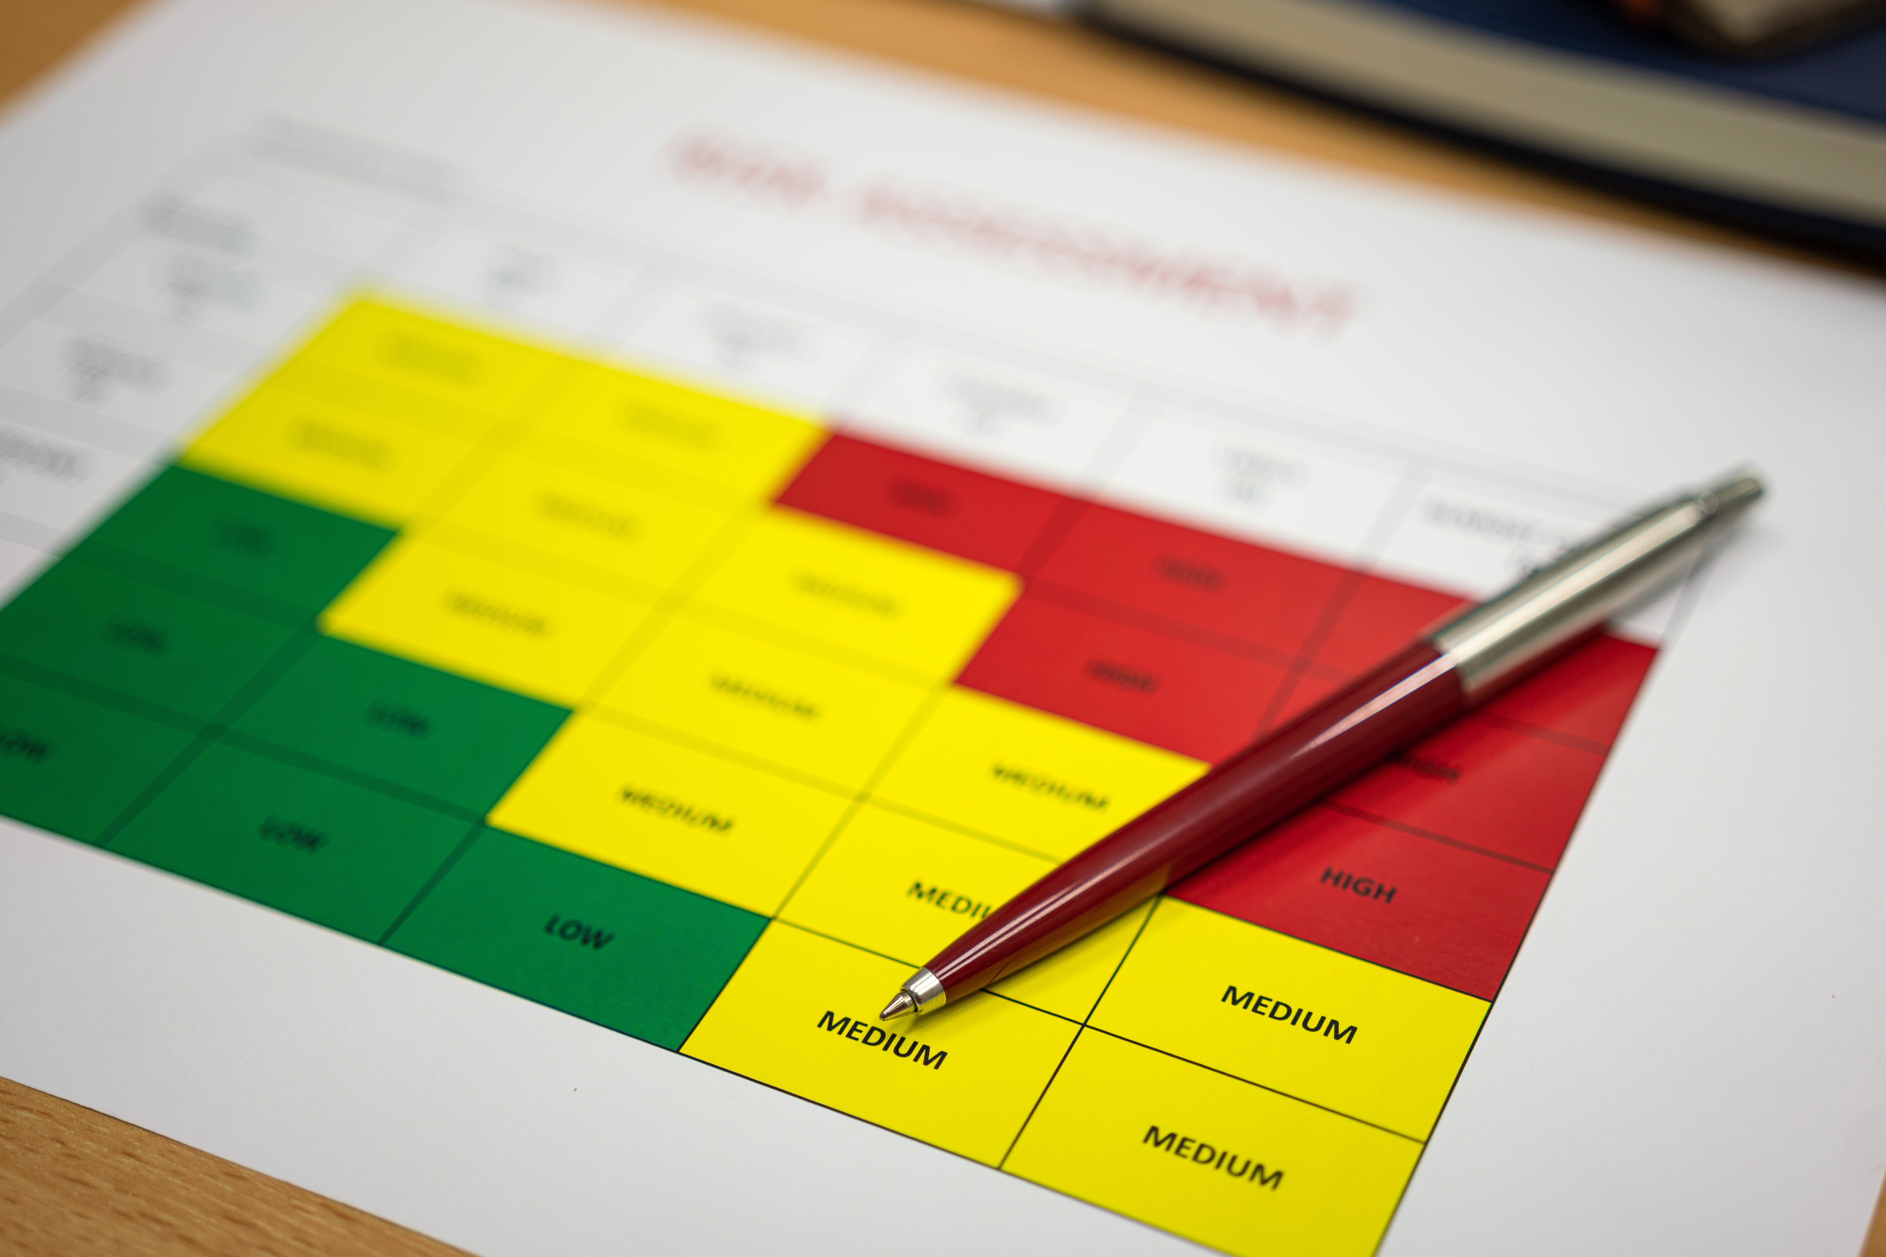
Risicobeheer in financiële strategie
Een robuuste financiële strategie omvat plannen voor het beheersen van risico's die van invloed kunnen zijn op uw bedrijf.
Identificeer potentiële risico's zoals marktschommelingen, economische neergang of onverwachte uitgaven.
Categoriseer en prioriteer het risico op basis van waarschijnlijkheid en impact.
Ontwikkel noodplannen en reserveer reserves om uw bedrijf tegen deze risico's te beschermen.

Slide 27
Uw financiële strategie monitoren en bijsturen
Financiële strategieën zijn niet statisch; Ze moeten regelmatig worden herzien en aangepast om effectief te blijven.
Stel periodieke beoordelingen in om de voortgang in de richting van uw doelen te beoordelen en de nodige aanpassingen te maken.
Wees flexibel en sta open voor het veranderen van uw strategie als reactie op nieuwe kansen of uitdagingen.

Slide 28
Bouwen aan een financiële strategie
Analyseer uw huidige financiële situatie Kijk naar uw inkomsten, uitgaven, schulden en vermogen om te begrijpen waar u aan toe bent
Stel duidelijke financiële doelen Definieer wat u wilt bereiken, zoals meer sparen of schulden verminderen.
Ontwikkel een plan Maak een gedetailleerd plan waarin wordt beschreven hoe u uw financiële doelen gaat bereiken, inclusief budgetteren, beleggen en risicobeheer
Monitoren en bijsturen Controleer regelmatig uw voortgang en breng indien nodig wijzigingen aan in uw strategie om op schema te blijven
Voorbeeld:Een bedrijf dat van plan is uit te breiden, kan zich ten doel stellen om het komende jaar € 20.000 te besparen. De financiële strategie zou stappen omvatten zoals het verminderen van onnodige kosten en het verhogen van de verkoop.

Slide 29
Veelvoorkomende financiële fouten
Houd u aan uw budget: Volg uw budget nauwlettend om de uitgaven te beheersen
Regelmatig opslaan: Maak er een gewoonte van om te sparen, ook al is het maar een klein bedrag per maand
Houd een goede administratie bij: Werk uw financiële administratie regelmatig bij en controleer deze om op de hoogte te blijven van uw financiën
Te hoge uitgaven
Als u meer geld uitgeeft dan u verdient, kan dit snel tot financiële problemen leiden
Het budget negeren
Als u zich niet aan uw budget houdt, kunnen onverwachte uitgaven zich opstapelen
Gebrek aan besparingen
Als u niet spaart voor noodgevallen of toekomstige behoeften, kunt u onvoorbereid zijn
Slechte administratie
Het niet bijhouden van uw inkomsten en uitgaven kan leiden tot verwarring en fouten

Slide 30
03
Budgettering

Slide 31

"Een budget vertelt je geld waar het heen moet, in plaats van je af te vragen waar het naartoe is gegaan."
John Maxwell

Slide 32

Wat is een budget?
Een budget is een eenvoudig plan dat laat zien hoeveel geld je gaat verdienen en hoeveel je uitgeeft.
Hoe helpt het?
Het helpt u ervoor te zorgen dat u genoeg geld heeft om aan uw zakelijke behoeften te voldoen en te sparen voor de toekomst.
Waarom is budgetteren belangrijk?
1. Om uw financiën onder controle te houden
2. Plannen voor de toekomst
3. Om verrassingen te voorkomen

Slide 33
Eenvoudige regels voor budgettering:
Beheersen: Als je geen plan hebt, hoop je alleen maar dat alles goed komt, maar je hebt er geen controle over. Dit zal op de lange termijn niet lukken.
Plan: Met een budget kunt u geld sparen voor belangrijke dingen, zoals het kopen van nieuwe apparatuur.
Vermijden: Met een budget kunt u problemen zien voordat ze zich voordoen, zoals geen geld meer hebben.
Als u de controle over het geld in uw bedrijf wilt nemen, is er maar één antwoord: Maak een budget.
Om het budget te laten werken, moet je leven volgens je cijfers.
Je moet niets uitgeven, behalve wat is opgeschreven zonder terug te komen en het budget aan te passen

Slide 34
Er zijn verschillende soorten budgetten:
Operationele begroting- het budget dat u gebruikt voor uw dagelijkse bedrijfsactiviteiten.
Waarom het belangrijk is: Het helpt u de kosten van het runnen van uw bedrijf te beheersen, zoals het betalen voor benodigdheden, huur en salarissen.
2. Kapitaalbegroting– het budget voor grote uitgaven, zoals nieuwe apparatuur of bedrijfsuitbreiding
Waarom het belangrijk is: Door rekening te houden met deze kosten kunt u voorkomen dat u te veel schulden aangaat.
3. Cashflow budget- De begroting houdt het geld bij dat binnenkomt en uitgaat
Waarom het belangrijk is: Het helpt u ervoor te zorgen dat u altijd genoeg geld heeft om uw rekeningen op tijd te betalen.

Slide 35
Hoe budgettering uw financiële strategie implementeert
Financiële strategie koppelen aan budgettering
Uw financiële strategie Stel langetermijndoelen voor uw bedrijf, zoals het verhogen van de omzet, het verlagen van kosten of het uitbreiden naar nieuwe markten.
Budgettering is het gedetailleerde plan dat uw middelen toewijst in overeenstemming met deze doelen. Het dient als de routekaart voor de dagelijkse besluitvorming om ervoor te zorgen dat uw acties in lijn zijn met uw bredere strategie
→ Effectief budgetteren Hiermee kunt u kosten beheersen, uitgaven prioriteren en weloverwogen financiële beslissingen nemen die uw algemene doelen ondersteunen.
Financiële strategie is het grote plaatje
De begroting vertaalt het grote geheel in een gedetailleerd plan

Slide 36
Hoe maak je een budget?
Een tabel maken: de kolommen vertegenwoordigen de planningsperioden (meestal maanden) en de inkomsten en uitgaven in de respectieve perioden worden in de rijen ingevoerd.
Maak een lijst van alle inkomsten: Schrijf al het geld op dat uw bedrijf elke maand verdient (verkoop, diensten, enz.).
Maak een lijst van alle uitgaven: Noteer alles waar uw bedrijf geld aan uitgeeft, zoals huur, benodigdheden en salarissen.
Bereken de verschillen: Trek uw totale uitgaven af van uw totale inkomen. Hierop zie je hoeveel geld je nog over hebt voor de periode.
Pas indien nodig aan: Als uw uitgaven hoger zijn dan uw inkomen, zoek dan naar manieren om de kosten te verlagen of de inkomsten te verhogen.

Slide 37
Eenvoudig budgetvoorbeeld
Item | Januari | Februari | Maart | April | Mei | Juni | Juli | Augustus | September | Oktober | November | December
Inkomen | €5,000 | €5,500 | €5,200 | €5,800 | €6,000 | €5,300 | €6,200 | €5,400 | €5,700 | €5,600 | €6,100 | €5,800
Huur | €1,200 | €1,200 | €1,200 | €1,200 | €1,200 | €1,200 | €1,200 | €1,200 | €1,200 | €1,200 | €1,200 | €1,200
Leveringen | €500 | €500 | €550 | €600 | €600 | €550 | €600 | €500 | €550 | €500 | €600 | €600
Salarissen | €1,800 | €1,800 | €1,800 | €1,800 | €1,800 | €1,800 | €1,800 | €1,800 | €1,800 | €1,800 | €1,800 | €1,800
Marketing | €300 | €400 | €350 | €300 | €400 | €350 | €400 | €300 | €400 | €300 | €400 | €350
Utilities | €200 | €200 | €200 | €200 | €200 | €200 | €200 | €200 | €200 | €200 | €200 | €200
Totale kosten | €4,000 | €4,100 | €4,100 | €4,100 | €4,200 | €4,100 | €4,200 | €4,000 | €4,150 | €4,000 | €4,200 | €4,150
Nettowinst | €1,000 | €1,400 | €1,100 | €1,700 | €1,800 | €1,200 | €2,000 | €1,400 | €1,550 | €1,600 | €1,900 | €1,650

Slide 38

Uw budget herzien en aanpassen
Een begroting is niet in steen gebeiteld; Het moet regelmatig worden herzien om de werkelijke prestaties weer te geven
Variantieanalyse: Vergelijk de werkelijke resultaten met uw budget om te zien waar uw uitgaven en inkomsten verschillen van uw prognoses.
Pas uw budget aan op basis van deze inzichten om op koers te blijven met uw financiële doelen.
Veelvoorkomende redenen voor aanpassing zijn onverwachte uitgaven, marktveranderingen of nieuwe kansen

Slide 39
Scenario based Budgeting
Scenarios such as sudden market changes, unplanned expenses, or new growth opportunities can impact your budget
Use scenario-based budgeting to create different versions of your budget based on best-case, worst-case, and expected outcomes.
This flexibility helps you prepare for changes and adjust quickly to minimize financial risk
Define the Scope
Idenitfy the driving forces
Develop scenarios
Analyze the scenarios
Select the preferred scenario
Develop an action plan
Monitor and update the scenarios

Slide 40
Incorporating Risk Management into Budgeting
Incorporating risk management into your budgeting process helps prepare for uncertainties -economic downturns, supply chain disruptions, or unexpected expenses.
Risk Buffer: Set aside a portion of your budget for contingencies.
Diversification: Avoid relying too heavily on one income stream or one major client.
Regular Monitoring: Review your financial risks regularly and update your budget as needed.

Slide 41
Budgetteren voor groei en uitbreiding
Naarmate uw bedrijf groeit, moet uw budget rekening houden met hogere uitgaven zoals werving, marketing en ontwikkeling van nieuwe producten.
Planning
Plan vooruit door middelen opzij te zetten voor groei-initiatieven en ervoor te zorgen dat uitbreiding niet leidt tot cashflowproblemen
Flexibiliteit
Groei vereist flexibiliteit, dus pas uw budget regelmatig aan naarmate uw bedrijf groeit.

Slide 42
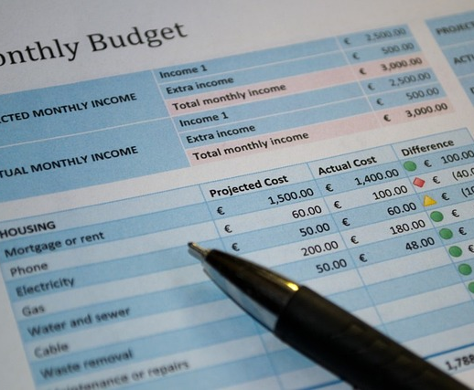
Budget oefening
Maak een budget voor 12 maanden voor uw bedrijf
Neem de tijd en geef alle inkomsten en uitgaven weer in een periode van 12 maanden.
Probeer zo precies mogelijk te zijn.

Slide 43
Veelvoorkomende budgetteringsfouten
Inkomsten overschatten: Wees realistisch over uw verkoopprojecten om te voorkomen dat u te veel uitgeeft
Kosten onderschatten: Zorg ervoor dat u alle uitgaven opneemt, inclusief onverwachte of variabele kosten.
Niet beoordelen: Controleer regelmatig uw budget om op schema te blijven.
Geen planning voor groei: Budgetteer voor toekomstige groei door middelen opzij te zetten voor uitbreiding of nieuwe kansen.
"Een budget is meer dan alleen een reeks getallen op een pagina; Het is een belichaming van onze waarden."
Barack Obama

Slide 44

Tools and Resources
Spreadsheets: gebruik eenvoudige spreadsheetsoftware (zoals Excel of Google Spreadsheets) om uw inkomsten, uitgaven en budgetten bij te houden.
Apps voor budgettering: Overweeg het gebruik van apps die zijn ontworpen om te helpen bij budgettering en financiële planning, zoals YNAP (You need a budget: YNAB)
Financiële software: Ontdek tools voor financieel beheer zoals QuickBooks voor meer geavanceerde tracking en planning: Accounting Software for Small Business | QuickBooks Europe (intuit.com)
1
2
3

Slide 45
04
Jaarrekening en cashflowbeheer

Slide 46
Inleiding tot de jaarrekening
Wat zijn financiële overzichten?
Financiële overzichten zijn rapporten die de financiële gezondheid van uw bedrijf laten zien.
Ze helpen u te begrijpen hoeveel geld uw bedrijf verdient, waar het wordt uitgegeven en wat u bezit of verschuldigd bent.
De drie belangrijkste financiële overzichten zijn: resultatenrekening, balans en kasstroomoverzicht.
Waarom zijn ze belangrijk?
Prestaties bijhouden: Financiële overzichten helpen u te zien hoe goed uw bedrijf het in de loop van de tijd doet.
Neem weloverwogen beslissingen: Ze bieden de gegevens die u nodig hebt om slimme zakelijke keuzes te maken.
Bouw vertrouwen op bij investeerders: Duidelijke financiële overzichten laten investeerders zien dat uw bedrijf goed wordt beheerd en betrouwbaar is.

Slide 47
De 3 belangrijkste financiële overzichten:
Laat zien hoeveel geld uw bedrijf in de loop van de tijd heeft verdiend en uitgegeven.
Belangrijkste componenten: inkomsten, uitgaven en nettowinst.
Kasstroom overzicht
Balans
Resultatenrekening
Volgt de geldstroom in en uit uw bedrijf gedurende een bepaalde periode.
Belangrijkste componenten: Operationele, investerings- en financieringsactiviteiten.
Biedt een momentopname van wat uw bedrijf op een bepaald moment bezit (activa) en verschuldigd is (passiva).
Belangrijkste componenten: activa, passiva en eigen vermogen.

Slide 48
In detail treden: de resultatenrekening
De winst- en verliesrekening, ook wel de winst- en verliesrekening genoemd, is een financieel rapport dat laat zien hoeveel geld uw bedrijf heeft verdiend en uitgegeven over een bepaalde periode, zoals een maand of een jaar.
Het geeft een overzicht van al uw inkomsten (het geld dat u verdient) en uitgaven (het geld dat u uitgeeft) en berekent uw nettowinst of -verlies (hoeveel geld er overblijft nadat alle kosten zijn betaald).
Deze verklaring helpt u te begrijpen of uw bedrijf geld verdient of verliest en waar verbeteringen kunnen worden aangebracht.
Resultatenrekening
Kasstroom overzicht
Balans

Slide 49
In detail treden: de resultatenrekening
 | Afdeling | Beschrijving
 | Omzet (verkoop) | Het totale geld dat wordt verdiend met de verkoop van producten of diensten.
- | Kosten van verkochte goederen (COGS) | Directe kosten van de productie van de goederen of diensten die door het bedrijf worden verkocht.
= | Brutowinst | Omzet minus COGS, met de winst vóór bedrijfskosten.
- | Bedrijfskosten | Kosten in verband met het runnen van het bedrijf, zoals huur, salarissen en nutsvoorzieningen.
= | Winst vóór rente, belastingen, afschrijvingen en amortisatie (EBITDA) | Brutowinst minus bedrijfskosten, vóór aftrek van rente, belastingen, afschrijvingen en amortisatie.
- | Afschrijving en amortisatie | Niet-contante uitgaven die de waarde van activa in de loop van de tijd verminderen.
= | Winst voor rente en belastingen (EBIT) | EBITDA minus afschrijvingen en amortisatie, met winst uit kernactiviteiten vóór rente en belastingen.
+/- | Rentebaten (+) / Kosten (-) | De kosten van het lenen van geld, afgetrokken van de EBIT om de winst vóór belastingen te vinden.
= | Winst vóór belastingen (EBT) | EBIT minus rentelasten, die de winst vóór belastingverplichtingen vertegenwoordigen.
+/- | Belastingen | Het verschuldigde bedrag aan belastingen, afgetrokken van EBT om de nettowinst te bepalen.
 | Nettowinst (netto-inkomen) | De uiteindelijke winst nadat alle kosten, inclusief belastingen, zijn afgetrokken.

Slide 50
In detail treden: het kasstroomoverzicht
Resultatenrekening
Kasstroom overzicht
Het kasstroomoverzicht is een cruciaal financieel document dat de geldstroom in en uit uw bedrijf volgt over een bepaalde periode, zoals een maand of een jaar.
In tegenstelling tot de resultatenrekening, die de winstgevendheid aangeeft, richt het kasstroomoverzicht zich uitsluitend op contante transacties en geeft het inzicht in de liquiditeit en financiële gezondheid van uw bedrijf.
Balans

Slide 51
In detail treden: het kasstroomoverzicht
Inzicht in uw cashflow is van vitaal belang omdat het ervoor zorgt dat uw bedrijf voldoende geld heeft om zijn uitgaven te dekken, te investeren in groei en financiële uitdagingen het hoofd te bieden.
Een positieve cashflow geeft aan dat uw bedrijf genoeg cash genereert om zichzelf te onderhouden, terwijl een negatieve cashflow kan duiden op de noodzaak van aanpassingen of aanvullende financiering.
Het kasstroomoverzicht is dus een aanvulling op de resultatenrekening en de balans, waardoor u een compleet beeld krijgt van de financiële positie van uw bedrijf.
Resultatenrekening
Kasstroom overzicht
Balans

Slide 52
In detail treden: het kasstroomoverzicht
3 hoofdsecties van het kasstroomoverzicht:
Operationele activiteiten: Toont de cash die wordt gegenereerd uit uw kernactiviteiten, zoals verkopen en uitgaven.
Beleggingsactiviteiten: Weerspiegelt contant geld dat is uitgegeven aan of ontvangen uit het kopen en verkopen van langetermijnactiva, zoals apparatuur of onroerend goed.
Financieringsactiviteiten: Houdt kasstromen bij met betrekking tot het lenen van geld, het terugbetalen van leningen en het uitgeven of terugkopen van aandelen.
Resultatenrekening
Kasstroom overzicht
Balans

Slide 53
In detail treden: het kasstroomoverzicht
Afdeling | Beschrijving | Voorbeeld
Operationele activiteiten
Nettowinst | Winst uit de resultatenrekening | € 10,000
+ Afschrijving / amortisatie | Voeg niet-contante uitgaven toe | € 2,000
+ / - Veranderingen in werkkapitaal | Aanpassingen voor wijzigingen in debiteuren en schulden | - €1,500
Netto kasstroom uit operationele activiteiten | Som van bovenstaande items | € 10,500
Investeringsactiviteiten
- Kapitaaluitgaven | Contant geld uitgegeven aan de aankoop van apparatuur van asets | - € 5,000
+ Verkoop van apparatuur | Contant geld ontvangen uit de verkoop van apparatuur | € 1,000
Netto kasstroom uit beleggingsactiviteiten | Som van bovenstaande items | - € 4,000
Financiering van activiteiten
+ Opbrengsten uit lening | Contanten ontvangen uit nieuwe leningen | € 3,000
- Aflossing van de lening | Contant geld gebruikt om leningen terug te betalen | - € 1,500
+ Uitgifte van aandelen | Geldmiddelen ontvangen uit de uitgifte van nieuwe aandelen | € 2,500
- Uitgekeerde dividenden | Contanten uitgekeerd als dividend | - € 1,000
Netto kasstroom uit financieringsactiviteiten | Som van bovenstaande items | € 3,000
Netto toename van de liquide middelen | Totaal van alle netto kasstromen uit de drie secties | € 9,500
Aanvang Kassaldo | Cash Availabel bij het begin van de periode | € 5,000
Ending Cash Balance | Cash available at hte end of the period | € 14,5000
Income Statement
Cash Flow Statement
Balance Sheet

Slide 54
In detail treden: de balans
De balans is een financieel overzicht dat een momentopname geeft van de financiële positie van uw bedrijf op een bepaald moment. Het laat zien wat uw bedrijf bezit (activa), wat het verschuldigd is (passiva) en de waarde die overblijft voor de eigenaren (eigen vermogen).
De balans is onderverdeeld in drie hoofdsecties:
Activa: Alles wat het bedrijf bezit, zoals contant geld, apparatuur en inventaris.
Passiva: Wat het bedrijf verschuldigd is, inclusief leningen en crediteuren.
Rechtvaardigheid: Het belang van de eigenaar in het bedrijf, berekend als activa minus passiva.
Resultatenrekening
Kasstroom overzicht
Balans

Slide 55
In detail treden: de balans (voorbeeld)
Balans | Aantal | Uitleg
Activa |  | Activa zijn alles wat uw bedrijf bezit.
Cash | € 10,000 | Geld op de bank of bij de hand.
Debiteuren | € 5,000 | Geld dat klanten aan u verschuldigd zijn.
Inventaris | € 8,000 | Producten of materialen die uw bedrijf bij de hand heeft om te verkopen.
Uitrusting | € 15,000 | Waarde van machines, computers of andere apparatuur.
Totale activa | € 38,000 | De som van alle activa die uw bedrijf bezit.
Passiva |  | Verplichtingen zijn schulden of verplichtingen die uw bedrijf verschuldigd is.
Crediteuren | € 3,000 | Geld dat uw bedrijf verschuldigd is aan leveranciers.
Kortlopende leningen | € 4,000 | Leningen die binnen het jaar moeten worden terugbetaald.
Langlopende leningen | € 10,000 | Leningen die langer dan een jaar duren.
Totale passiva | € 17,000 | De som van alle schulden en verplichtingen die uw onderneming heeft.
Rechtvaardigheid |  | Eigen vermogen vertegenwoordigt het belang van de eigenaar in het bedrijf.
Eigen vermogen | € 21,000 | Het restbelang in de activa na aftrek van de passiva.
Total Liabilities + Equity | € 38,000 | Must equal the Total Assets, ensuring the balance sheet balances.
Income Statement
Cash Flow Statement
Balance Sheet

Slide 56
Boekhoudkundig principe
De winst- en verliesrekening wordt niet op kasbasis opgesteld - dat betekent dat boekhoudkundige principes zoals omzetverantwoording, matching en overlopende posten de resultatenrekening heel anders kunnen maken dan de kasstroomverklaring van het bedrijf. Als een bedrijf zijn winst- en verliesrekening volledig op kasbasis zou opstellen (d.w.z. geen debiteuren, niets gekapitaliseerd, enz.), zou het geen andere balans hebben dan eigen vermogen en contanten.
Het is het creëren van de balans door middel van boekhoudkundige principes die leidt tot de stijging van het kasstroomoverzicht.
Resultatenrekening
Kasstroom overzicht
Balans

Slide 57
05
Zelfreflectie

Slide 58
Samenvatting en belangrijkste punten
Budgettering: helpt u de uitgaven te beheersen en plannen te maken voor de toekomst
Financiële strategie: Begeleidt uw financiële beslissingen om uw bedrijfsdoelen te bereiken
Monitoring: Controleer regelmatig uw budget en strategie om op koers te blijven
Aanpassen: Wees flexibel en pas uw plannen indien nodig aan om uw doelen te bereiken
Tools en bronnen: gebruik tools zoals spreadsheets, apps en financiële adviseurs om uw financiën effectief te beheren

Slide 59
Reflecteren – Uw comfortniveau met financiën
Eerste gedachten:
Denk na over uw huidige comfortniveau met budgettering en financiële planning. Schrijf je antwoorden op de volgende vragen op:
Hoe zeker heb ik het beheer van mijn bedrijfsfinanciën? Denk na over uw huidige comfortniveau met budgettering en financiële planning.
Wat zijn mijn grootste uitdagingen als het gaat om budgetteren? Identificeer specifieke gebieden waar u moeite heeft met het maken of vasthouden aan een budget.
Hoe vaak moet ik mijn budget herzien en aanpassen? Bedenk of je regelmatig je budget in de gaten houdt of dat dit een verbeterpunt is.
Heb ik duidelijke financiële doelen voor mijn bedrijf? Bedenk of uw financiële doelen goed gedefinieerd zijn en of ze aansluiten bij uw algemene bedrijfsstrategie.

Slide 60
Reflecteren – Uw comfortniveau met financiën
Hoe ga ik om met onverwachte uitgaven in mijn bedrijf? Denk na over uw voorbereiding op financiële verrassingen en hoe u op dit gebied kunt verbeteren.
Welke tools of bronnen kunnen mij helpen mijn financiën beter te beheren? Bedenk welke tools u momenteel gebruikt en of er aanvullende middelen zijn die uw financieel beheer kunnen ondersteunen.

Slide 61
Reflecteren – Hoe budgetteer ik?
Hoe vaak controleer ik mijn budget? Is het afgestemd op mijn bedrijfsdoelstellingen?
Ben ik realistisch met mijn inkomstenprognoses en onkostenramingen?
Plan ik voor onverwachte gebeurtenissen en laat ik ruimte voor onvoorziene omstandigheden?
Hoe kan ik mijn budgetteringsproces verbeteren om mijn financiële strategie beter te ondersteunen?

Slide 62

Goed gedaan met het voltooien van Module 5
De volgende stap is Module 6 Netwerken voor ondervertegenwoordigde oprichters
www.mosaic4investing.eu

